Slide 1
Ministère de l'enseignement supérieur et de la recherche scientifique Université d’El-Oued
Structuration et planification du cours " Physique " en vue d'un enseignement hybride
"
Enseignante :Djarallah .R"
Dans le cadre de la formation aux "TICE et pratique pédagogique" assurée par l'université Frères Mentouri Constantine
Septembre 2017

Slide 2
Introduction :
En tant que enseignants, nous somme effectivement mené a utiliser les TICE (technique de l’information et de la communication), c’est pour cela, j’ai aboutit a une formation à distance aux TICE et pratique pédagogiques avec université des Frères Mentouri- Constantine, Centre de télé-enseignement. Cette formation est constituée de quelques sessions (Ateliers) et chaque atelier est composé de différents activités, comme suit :
Atelier 01 :
Elle est composée de quatre activités, dans cet atelier je prends quelques compétences qu’elles ma aider dans mon parcours comme enseignante universitaire dont les plus importantes :
Je prend la notion d’une Carte Conceptuelle (C.C).
J’ai maitrisé un nouveau logiciel de conception de cette carte qui est le logiciel VUE, et j’ai schématisé mon programme de cours sous forme d’une C.C sur ce logiciel.

Slide 3
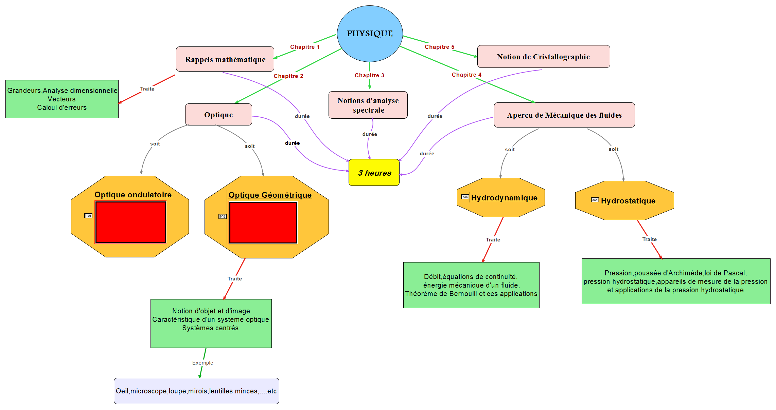
C.C qui facilite l’apprentissage de concepts difficile et peut permettre au enseignant de structurer son cours de façons organiser et facile aux étudiants à comprendre, et voici ma C.C :

Slide 4
Dans l’activité 3 ; je maitrisé un logiciel assez important pour un enseignant pour reproduire son cours de façon facile et efficace soit de format papier ou WEB qui est l’OPALE.
L’activité 4 est basé sur la reproduction de cours formuler sur l’activité trois mais de façon plus avancé, par l’introduction des quelques ressources et activités : des tableaux, images, références, ……..etc
Atelier 2 :
Il est constitué de cinq activités, leur objectif essentiel est consiste à maitriser la conception d’un cours pour un enseignant hybride.
Parmi les compétences qui j’ai prendre à partir de cette atelier est :
définir les éléments essentiel pour un cours : la notion de système d’entrée, système d’apprentissage et le système de sortie, chacun avec ces éléments et conditions.
la différence entre l’approche par objectifs (APO) et l’approche par compétence (APC) a partir de suivi d’une présentation parle de ce dernier et aussi quelques ressources et quiz a réalisé.

Slide 5
Dans mon cours :
La première chose je parle de l’objectif d’étudier la physique, j’ai présenté de façon claire et facile aux étudiants à comprendre les compétences à développer en suivant le cours:
Comme j’enseigne la physique aux étudiants en biologie c’est important de parler chaque fois de la relation entre les cours de physique présenté et la Biologie.
Je montre aux étudiants que le suivi de cours est nécessite quelques acquisitions de certaines informations préalables.
Et à la fin, j’ai fait de pré-test qui est un élément facultatif permet à l’étudiant l’exposition des compétences visées à partir de mon cours de façon intelligible de mesurer son aptitude permet à l’étudiant de s’engager dans le cours, ce qui amener l’enseignant vers le système de sortie.

Slide 6
Dans le système d’apprentissage je parle de contenu de mon cours, c’est le raison de toute communication de message pédagogique entre l’enseignant et les étudiants, il permet de choisir et d’organiser des activités à partir de différentes approches et théories pédagogiques.
Parmi les activités d’apprentissages qui j’ai organisés parmi des différents sessions de mon cours on a : les exercices de TD à résoudre individuellement et corriger à partir de résolution faite au tableau par des volontaires ou par l’enseignant, les interrogations, devoirs pour faire à la maison, les exposés au classe,…..etc
Les éléments aidés à l’apprentissage seront des outils auquel les apprenants (étudiants) feront recours dans certains travaux de groupe ou personnel.
Parmi les compétences atteindre a la fin de notre cours est de faire une analyse et relation à chaque fois entre les paramètres et les notions physiques étudier à chaque leçon de cours et sa relation soit directe ou indirecte avec la biologie.

Slide 7
L’évaluation à la fin des sessions de cours est un élément essentiel pour définir des évaluations surtout formative qui auront un certains poids sur la note finale de l’étudiant à la fin du module en question.
A la fin des activités d'apprentissage, l'apprenant aborde le système de sortie pour y faire le post-test. L’évaluation adoptée dans mon cours le post-test pourra se faire sous forme d'examen sur table.
Dans cette Atelier 2 aussi j’améliorer mon cours produit dans le premier atelier après faire voir des nouveaux connaissances (notion de SCORM ).
Et j’ai crée mon plan de cours en basant sur un modèle de canevas plan de cours et quelques ressources donner par le site de formation.

Slide 8
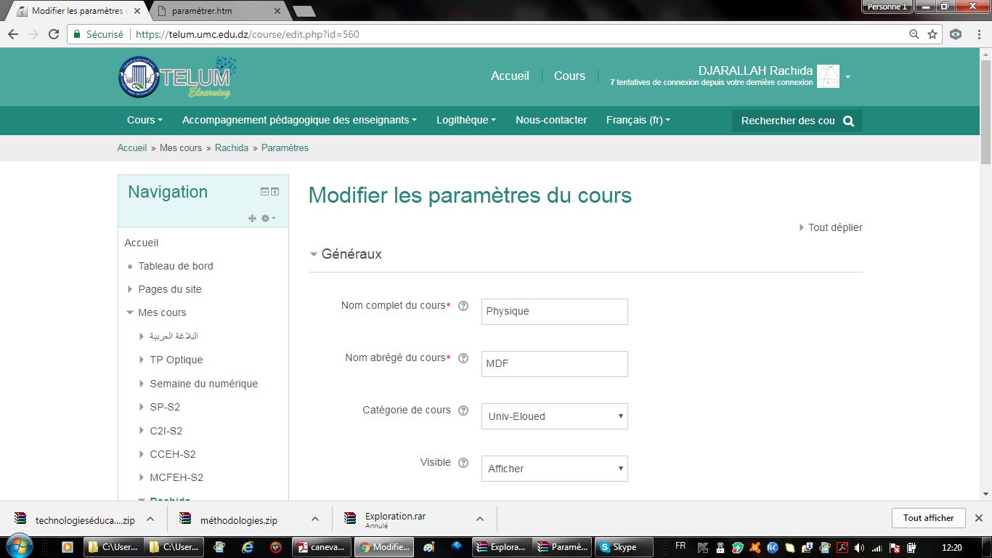
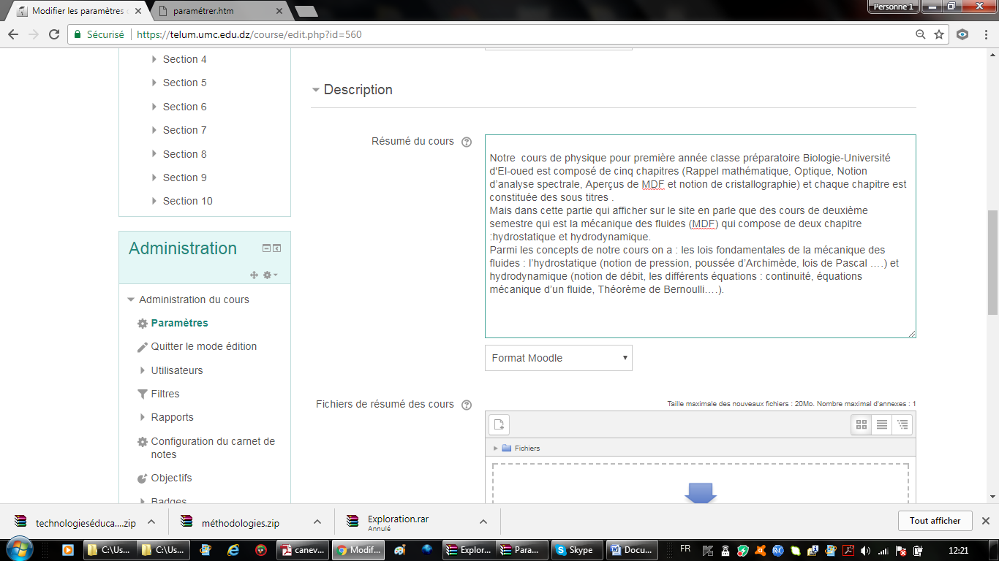
Atelier 3 :
Cette atelier est basé sur comment introduit ton cours sur la plateforme de site de formation TELUM.
J’ai introduit mon cours par le suivi de quelques étapes et voici quelques captures d’écran de ces étapes :

Slide 9
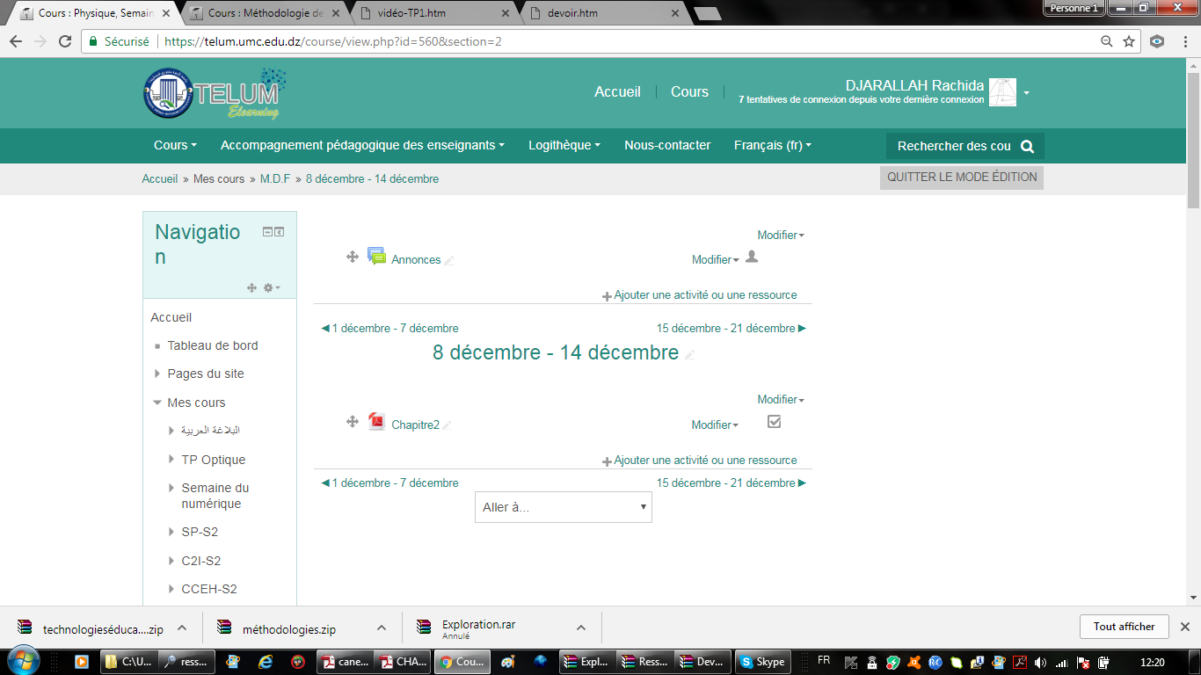
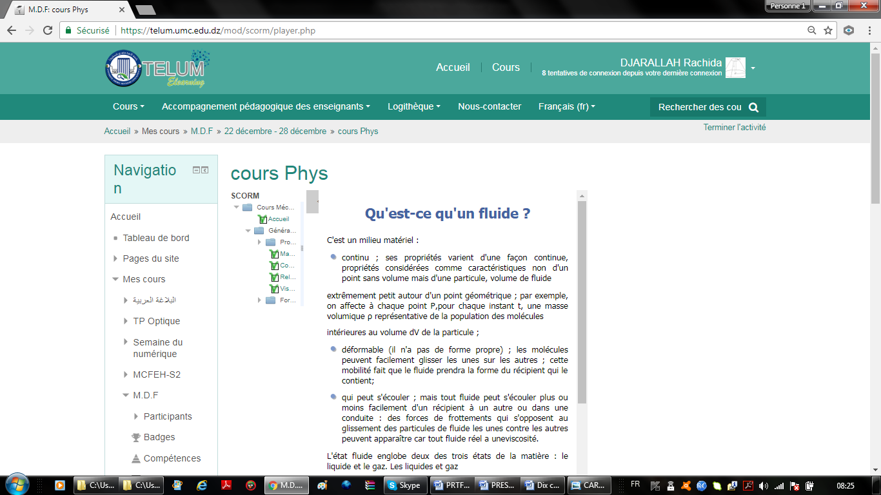
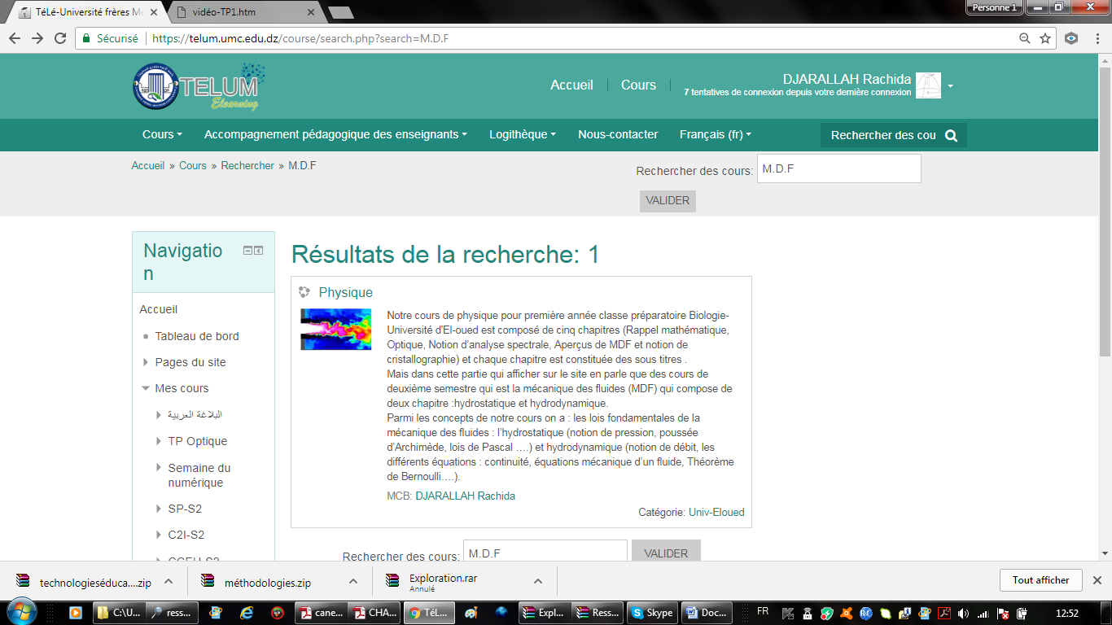

Slide 10
Atelier 4 :
Cette atelier est basé essentiellement sur la notion de portfolio et comment réalisé un portfolio pédagogique à travers un canevas réalisé par le site de formation.
Conclusion :
Lors de toutes ces activités il y’a un groupe qui nous accompagnions et nous suivons dans chaque atelier et répandons a nos questions au cours de la formation dans le site, soit par boite email ou dans espace de discussion dans le site.
Enfin, j’ai conseillé tous les enseignants d’accéder à la formation à distance aux TICE parce qu’elle aide chaque enseignant dans leur parcours universitaire et j’ai remercie tous l’équipe de formation de TICE de l’université de Frères-Mentouri, Constantine-1.

Slide 11
MERCI POUR VOTRE ATTENTION

